Slide 1
Great Place to Work | O começo de tudo

Slide 2
Como tudo começou...
O trabalho do Great Place to Work começou na década de 80, com Robert Levering, um jornalista que cobria assuntos ligados ao trabalho e especialmente a conflitos trabalhistas. Ele foi convidado para escrever um livro sobre as melhores empresas para trabalhar nos EUA. Sua resposta, à época, foi bem direta: “Não!”. Era impossível escrever este livro pois não existiria, segundo ele, nenhuma boa empresa para trabalhar, na perspectiva dos funcionários (e não dos donos ou executivos).
Após longas conversas, Robert acabou topando o projeto, mas fazendo à sua moda. Como jornalista, ele foi entrevistar funcionários, “in loco”, em empresas de diferentes setores, tamanhos e regiões dos EUA.
Quer saber o resultado dessa pesquisa? Vamos deixar que ele mesmo nos conte...

Slide 3
Como tudo começou...
Clique na imagem

Slide 4
Tendo as relações de confiança como principal característica que distingue os excelentes ambientes de trabalho dos demais, Robert enfatizou que qualquer empresa, de qualquer tamanho, em qualquer lugar, pode se tornar um Great Place to Work.
Essas descobertas deixaram Robert tão impressionado e inspirado, que ele abandonou tudo que fazia e abriu um pequeno escritório (1 salinha) com sua esposa à época, a que deu o nome de Great Place to Work®. E assim continuou estudando e se aprofundando no tema.
Já quando falamos sobre expansão pro mundo e chegando no Brasil tivemos uma outra figura muito especial, o José Tolovi empreendedor visionário, que conheceu o trabalho do Robert, foi encontrá-lo e juntos começaram a levar esse trabalho para outros países.

Slide 5
Hoje o GPTW é...

Slide 6
Atualmente...

Slide 7
Missão

Slide 8
Metodologia
Great Place to Work®

Slide 9
A partir de sua pesquisa, Roberto Levering desenhou a metodologia, trazendo da prática para teoria. Dessa forma, traduziu em um tripé como é na perspectiva dos colaboradores um excelente lugar para trabalhar, veja a seguir...

Slide 10
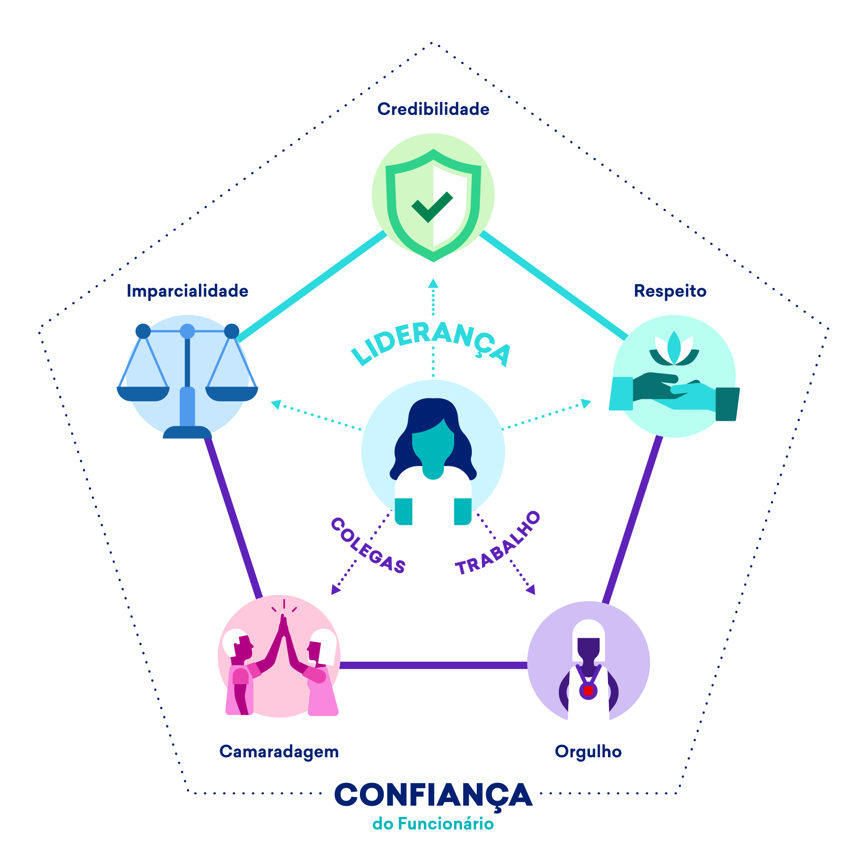
Percepção e Experiência do Colaborador
...confia nas pessoas para quem trabalha…
...e gosta das pessoas com quem trabalha…
...tem orgulho do que faz…

Slide 11
Como puderam ver, esse tripé é formado pelas Cincos Dimensões do nosso modelo. Sendo que as dimensões Credibilidade, Respeito e Imparcialidade abordam o vínculo das pessoas com as suas lideranças, ou seja, a experiência com a gestão é que mais tem influencia em nossa pesquisa Em Orgulho, entendemos a percepção em relação ao trabalho, marca da empresa e seu papel na sociedade E Camaradagem, apuramos a relação com os colegas, sentimento de equipe e objetivos em comum Por meio das 05 Dimensões, no geral, entendemos como estão as Relações de Confiança das empresas

Slide 12
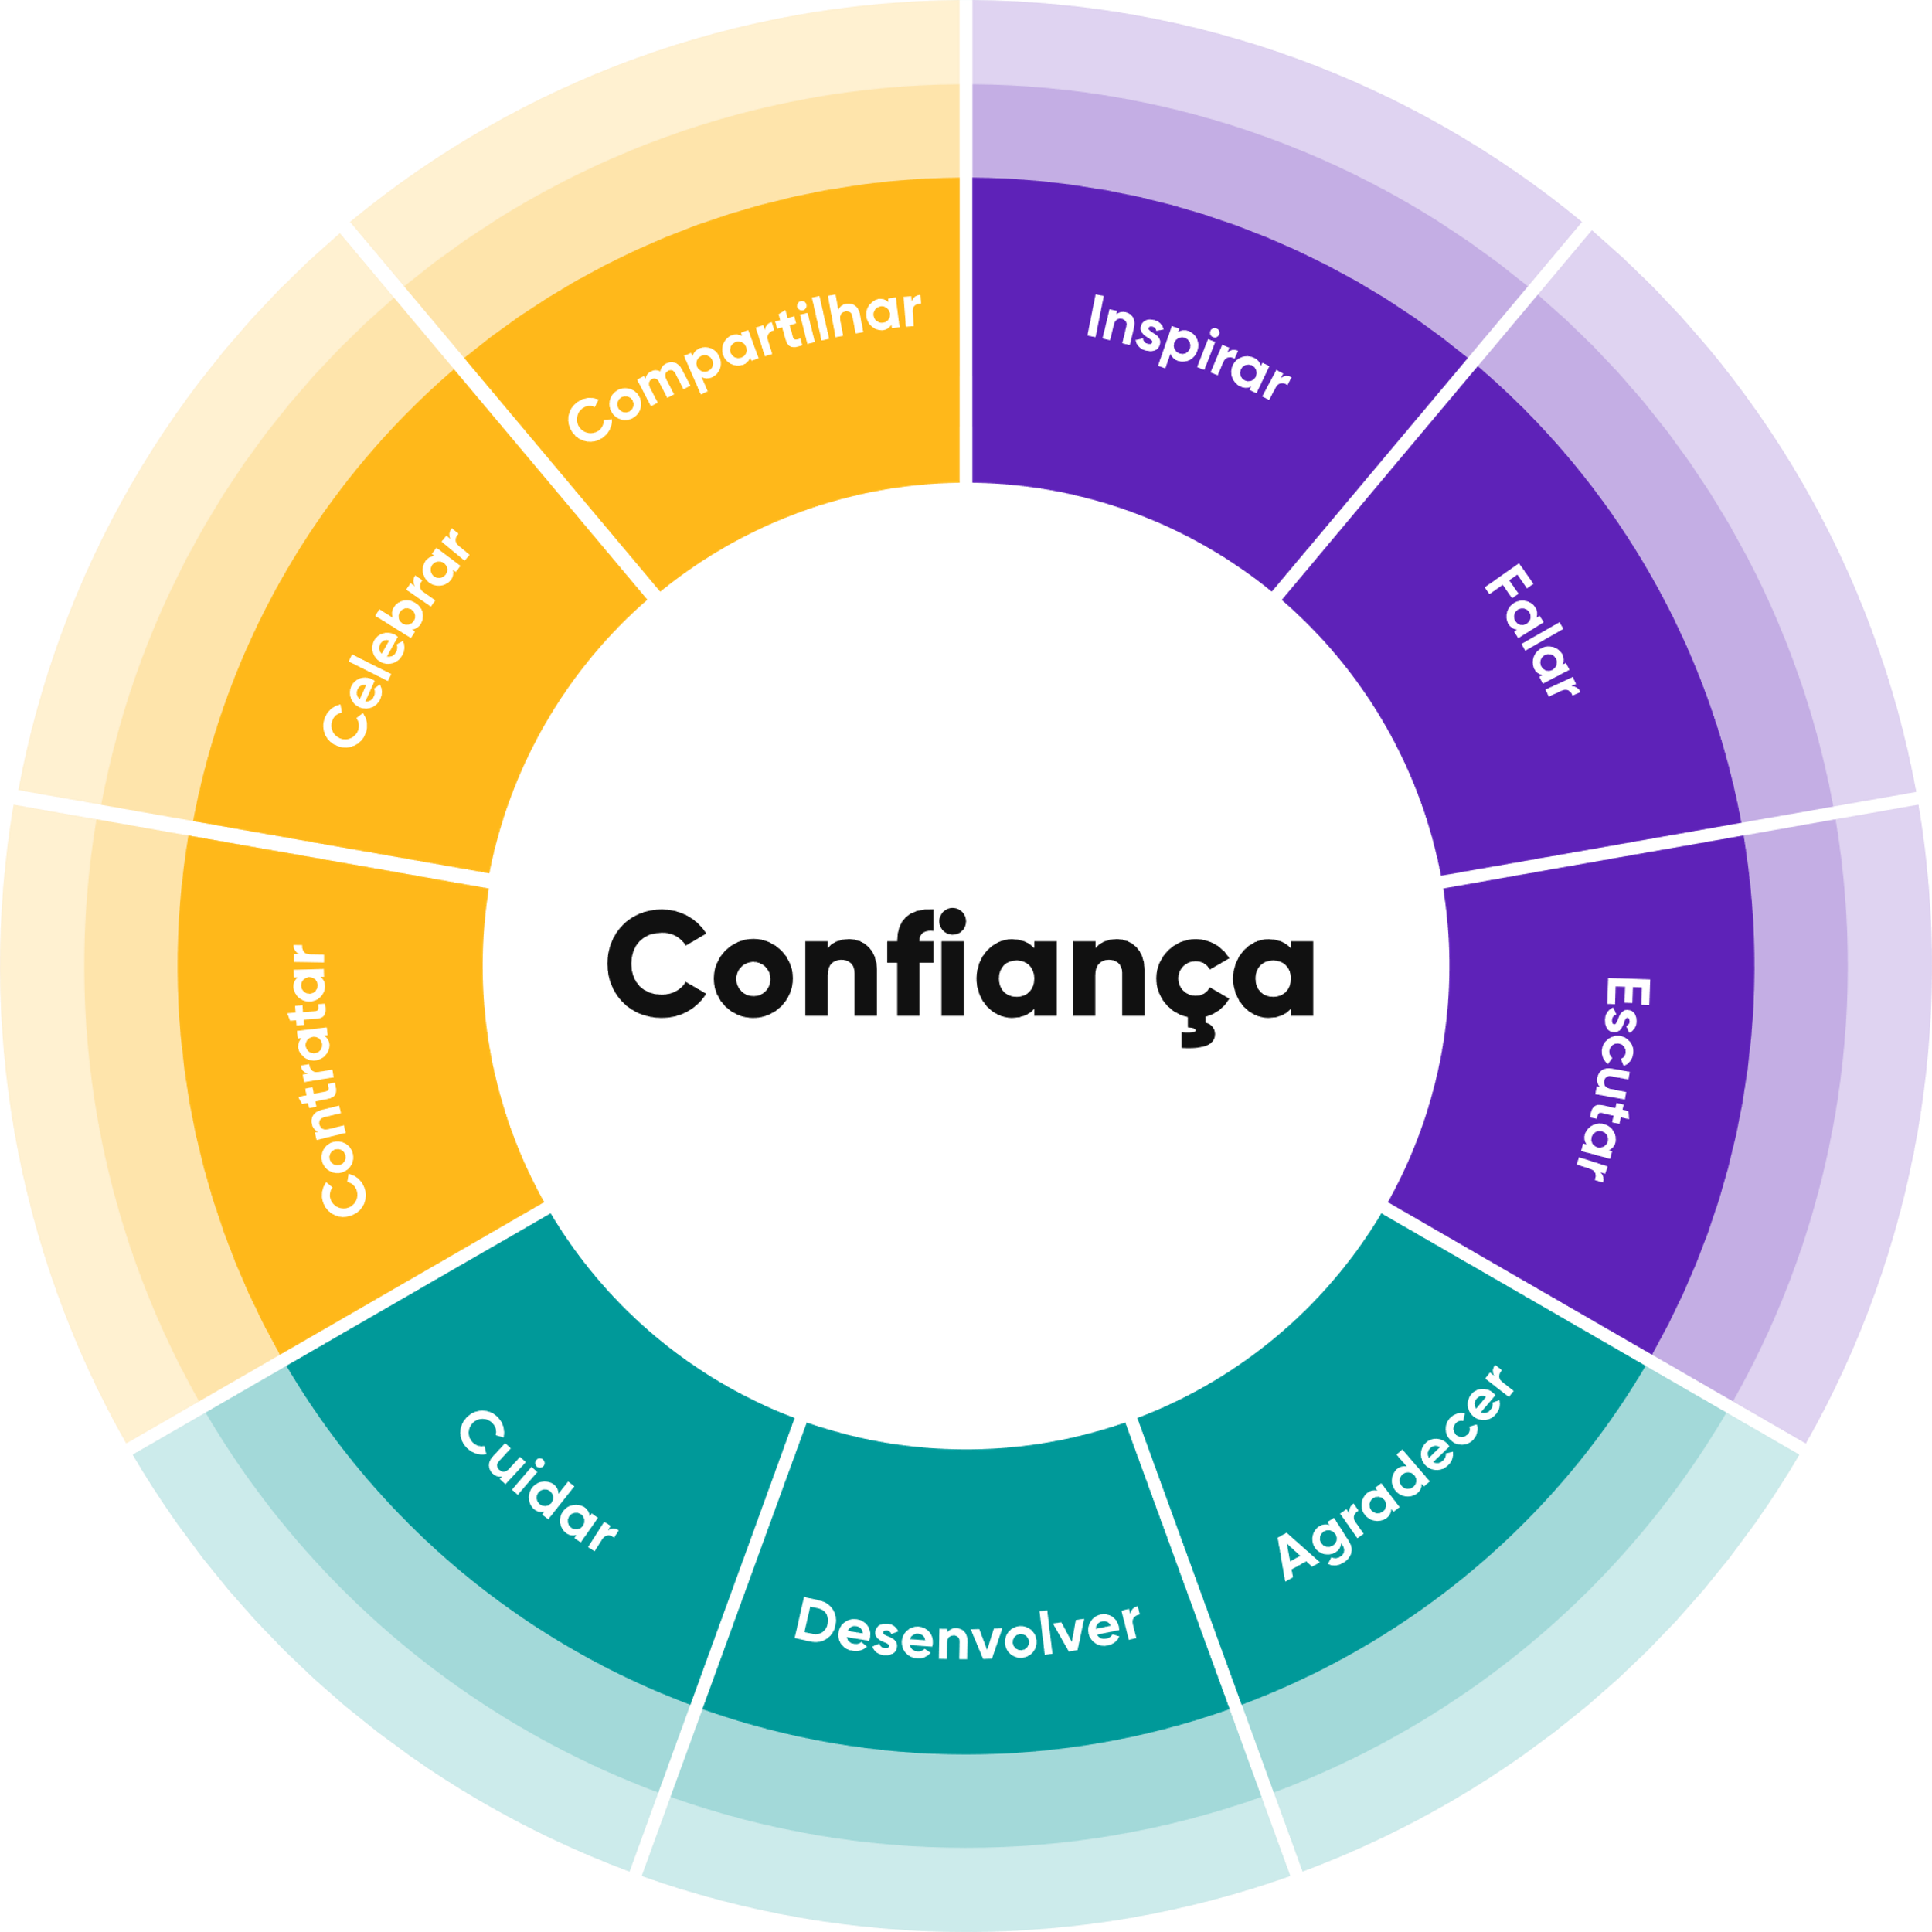
Nove Áreas de Práticas Culturais
Outra descoberta do trabalho de pesquisa do Robert Levering foi de que as empresas que tinham uma Cultura de Confiança, e com isso eram consideradas excelentes lugares para trabalhar não era por acaso. Existia um “roteiro” uma “receita do bolo” que era comum nesses ambientes, que funciona como a estrutura da cultura – as Nove Áreas de Práticas Culturais.
As nove áreas de Práticas apontam o que seria um GPTW na visão da liderança e como chegar lá.
Considerando o valor dessa descoberta, esse conceito também foi incorporado a metodologia. Dessa forma, em nossa metodologia consideramos o que a empresa faz (causa) pelo olhar das Práticas Culturais e como essas ações impactam nas pessoas (efeito) pelas Dimensões.

Slide 13
Na visão da Liderança, um excelente lugar para trabalhar é...
Um organização que atinge seus objetivos,
Com pessoas que dão o melhor de si,
Que trabalham em equipe
Tudo em um ambiente de Confiança

Slide 14
Nove Áreas de Práticas Culturais
Como fazer as pessoas Atingirem Objetivos?
Inspirando seus funcionários
Falando a verdade com todos
Escutando com sinceridade
Como conquistar o melhor das pessoas?
Agradecendo o bom trabalho
Desenvolvendo pessoas e profissionais
Cuidando dos indivíduos
Como estimular o trabalho em equipe?
Contratando com foco na cultura
Celebrando as conquistas
Compartilhando os resultados

Slide 15
A partir de 2017, acompanhando as evoluções do mundo e do mercado de trabalho, nossa metodologia iniciou um processo de evolução e passamos a trazer o conceito do FOR ALL (para todos)

Slide 16
Confiança se mantém como o centro e base dos excelentes ambientes de trabalho, e adicionamos na pesquisa indicadores para diagnosticar Efetividade das Lideranças, Valores, Inovação e Maximização do Potencial de TODAS as pessoas, independente de cargo, gênero, orientação sexual, raça e etnia.
Passamos a apurar se as empresas estão conseguindo ser um GPTW para TODAS as pessoas independente de suas características e diversidades.

Slide 17
Metodologia Great Place to Work For All

Slide 18
Convidamos você Partner agora a conhecer como avaliamos os excelentes lugares para trabalhar – siga para o próximo conteúdo ;-)

